Slide 1
Caso infecciosas
Marina Giner Fons
Talleres integrados III
HGUA
Aprobado por Vicente Boix

Slide 2
HISTORIA CLÍNICA
VARÓN DE 75 AÑOS
Hipertensión arterial en tratamiento con valsartan+hidroclorotiazida
Dislipemia en tratamiento con atorvastatina
Diabetes Tipo 2 en tratamiento con alogliptina/metformina
Consulta a Urgencias por dolor lumbar
PRESENTA FIEBRE de 38,1ºC en urgencias

Slide 3
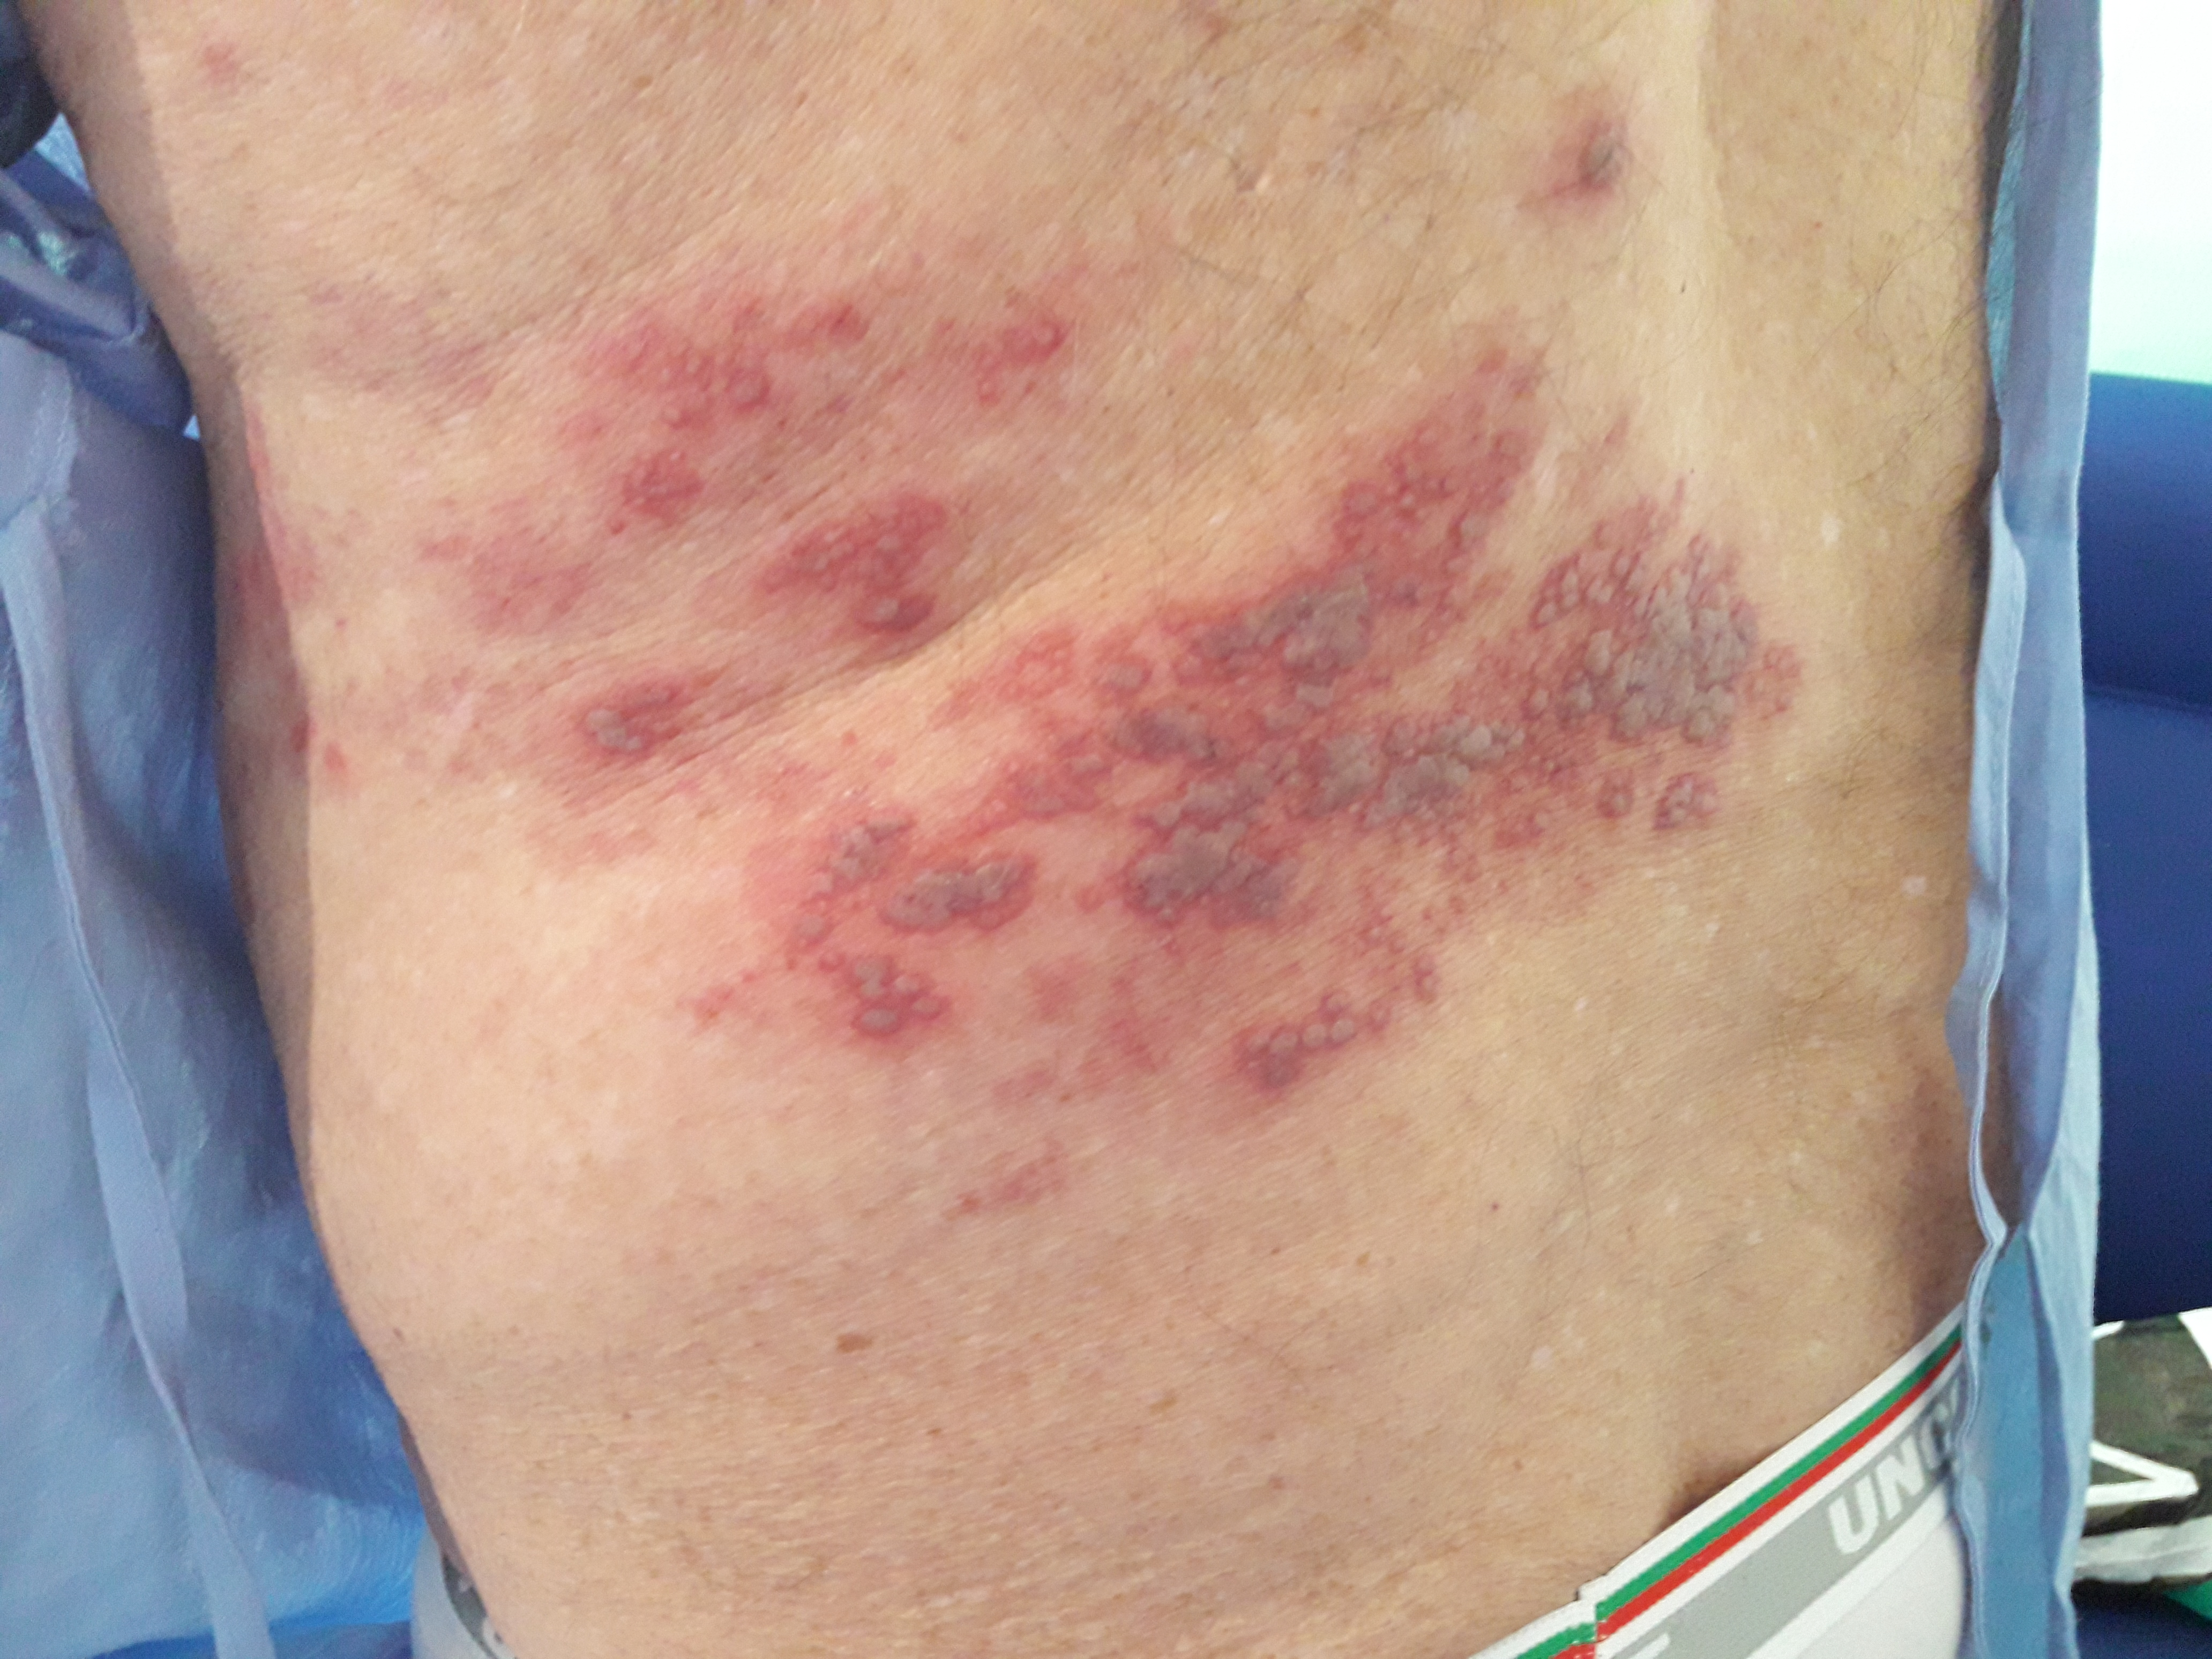

Slide 4
DIAGNÓSTICO
HERPES ZOSTER LUMBAR.
TRATAMIENTO CON ACICLOVIR iv.

